Slide 1
グシャの世界史探究授業 ギリシア文明①
暗黒時代とポリスの誕生
ポリスは、オリエントの都市国家と
何が違うのか？

Slide 2
ここ
資料：『詳説世界史研究』山川出版社

Slide 3
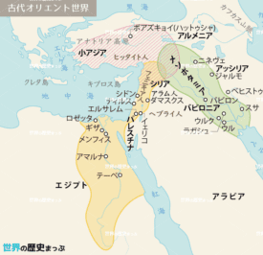
地中海

Slide 4
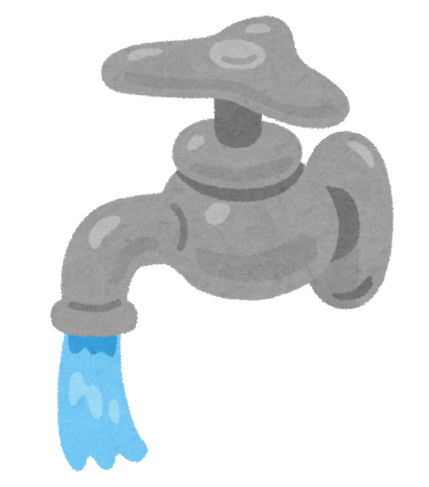
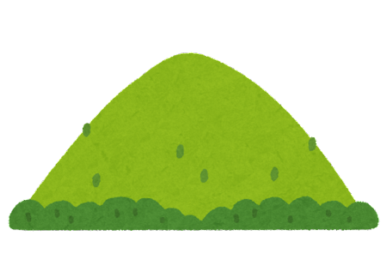
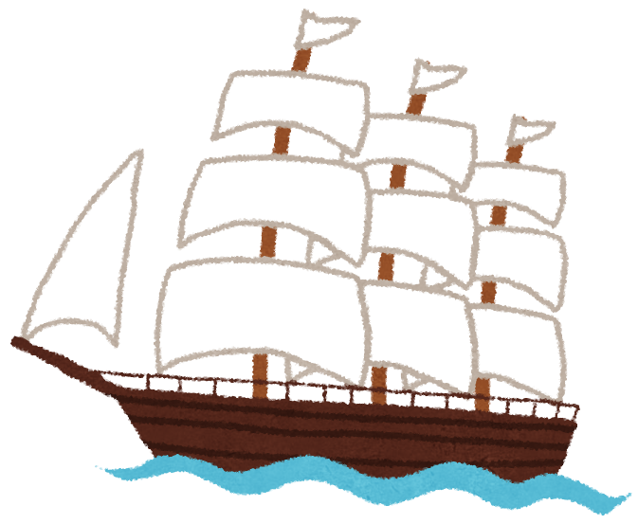
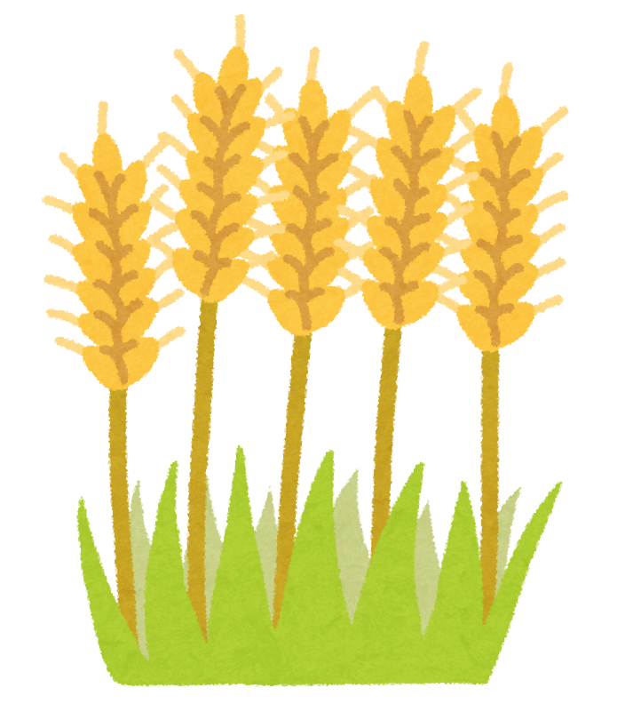
気候
→ 地中海性気候
硬水
夏：暑く乾燥 冬：少雨
建造物が白い
→ 石灰岩質（アルカリ性）
陸地が山がち
→ 穀物生産に不向き
→ 海上交易都市が発達
山
都市
海
穀物は海上交易で入手

Slide 5
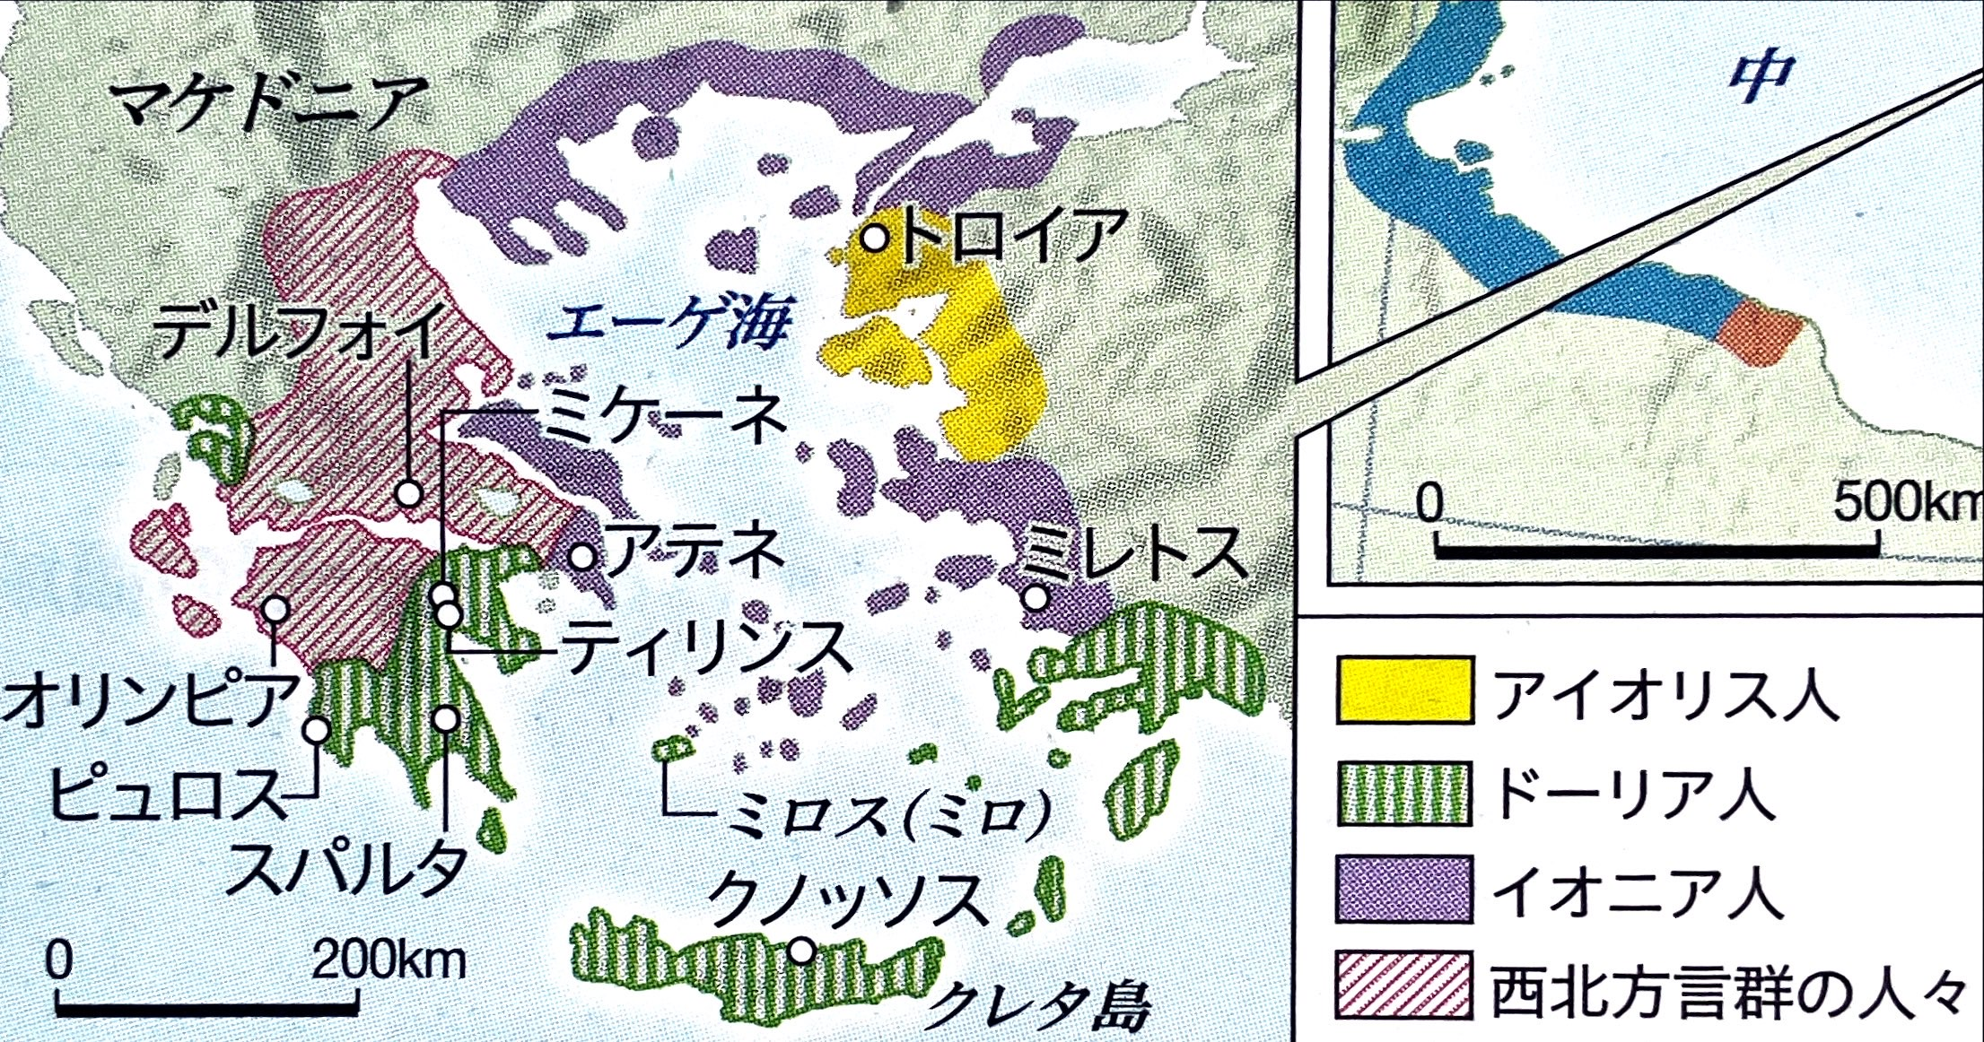
資料：『詳説世界史探究』山川出版社

Slide 6
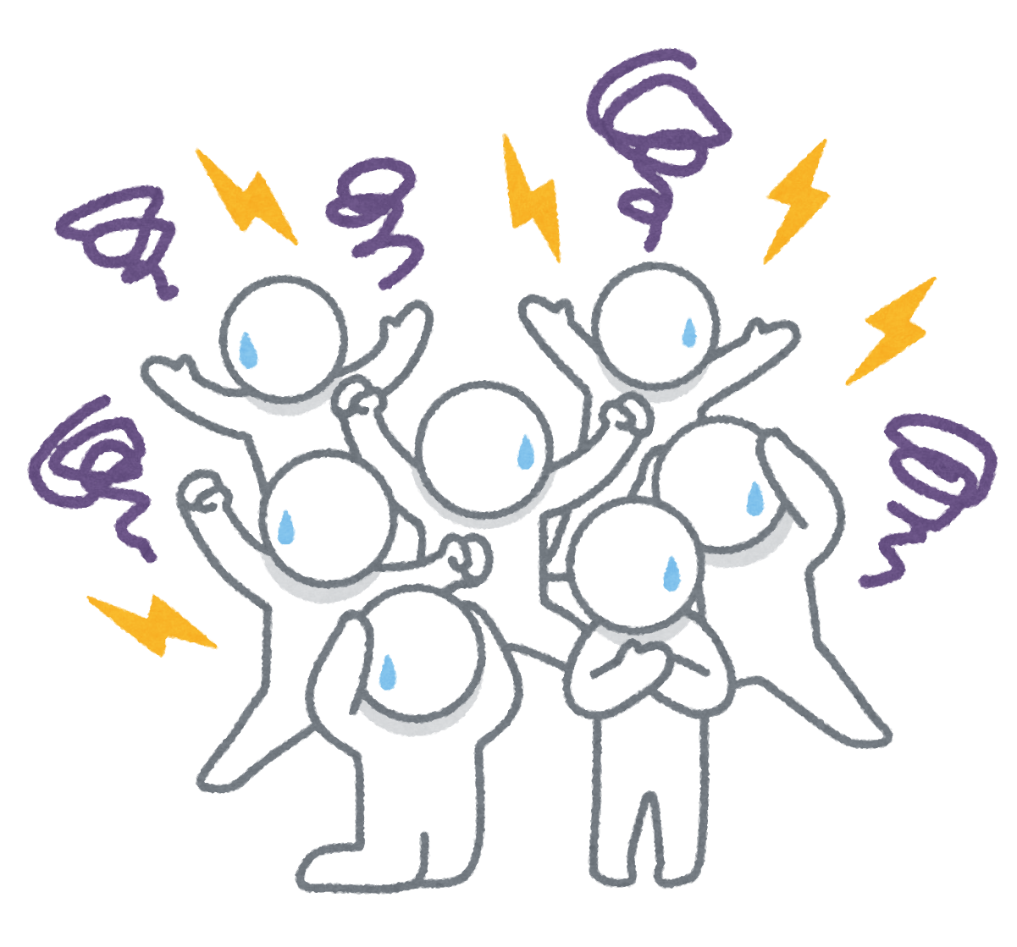
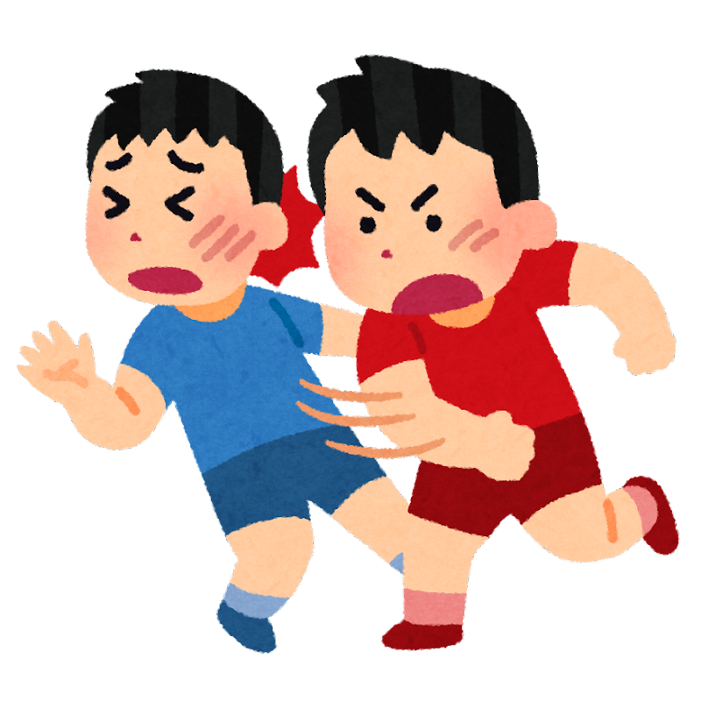
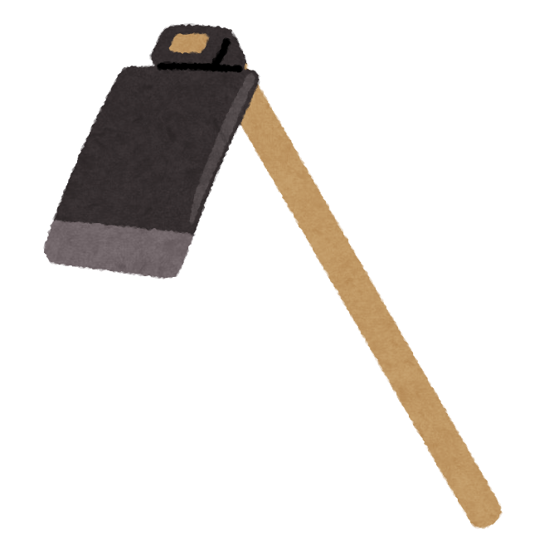
暗黒時代
（初期鉄器時代）：小国分立の混乱期
約400年続く
闘争・混乱
人口減少
文字の忘却
鉄器の使用

Slide 7
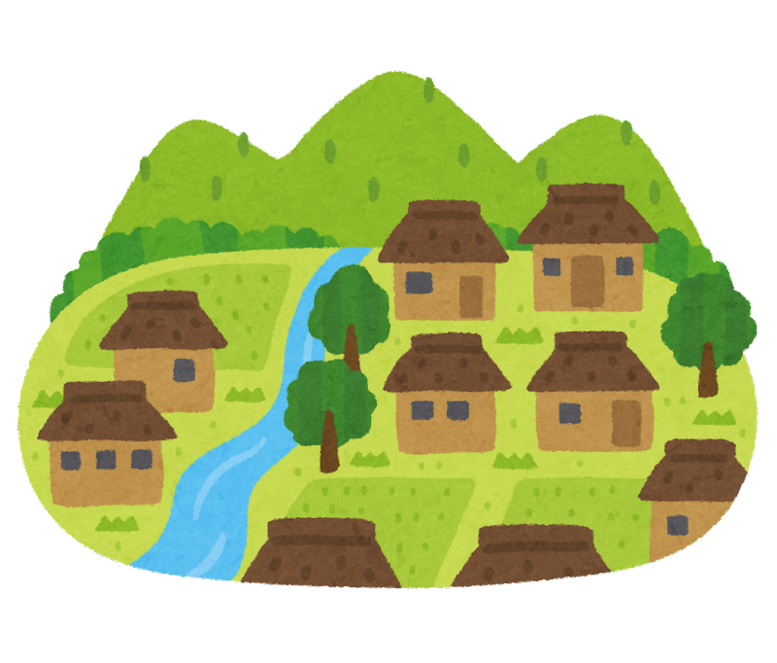
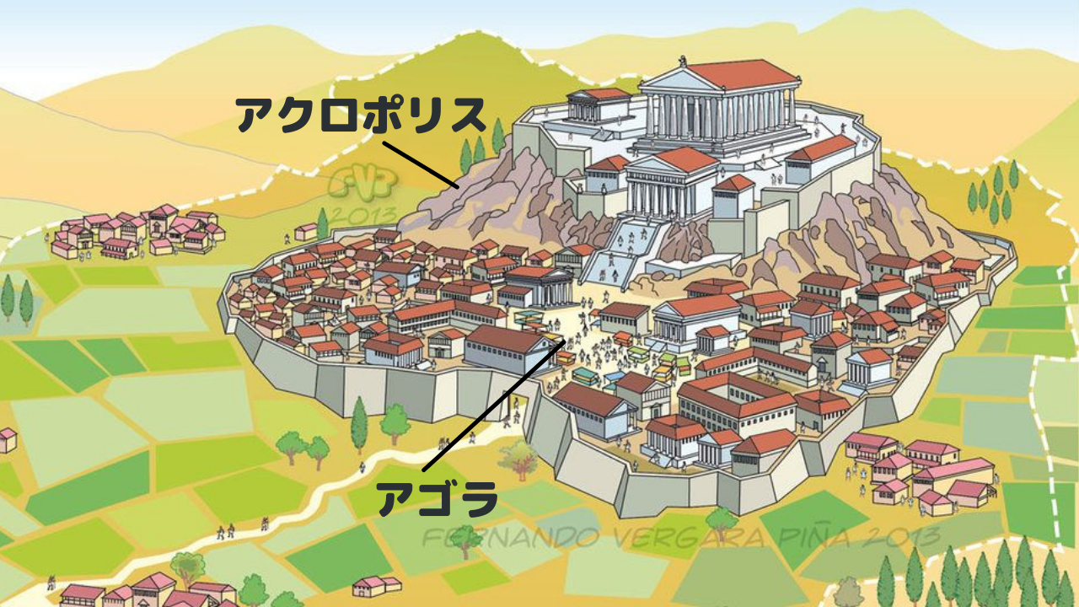
暗黒時代
集落
集落
闘争・混乱
防衛機能のある都市を造ろう
ポリス
有力者

Slide 8
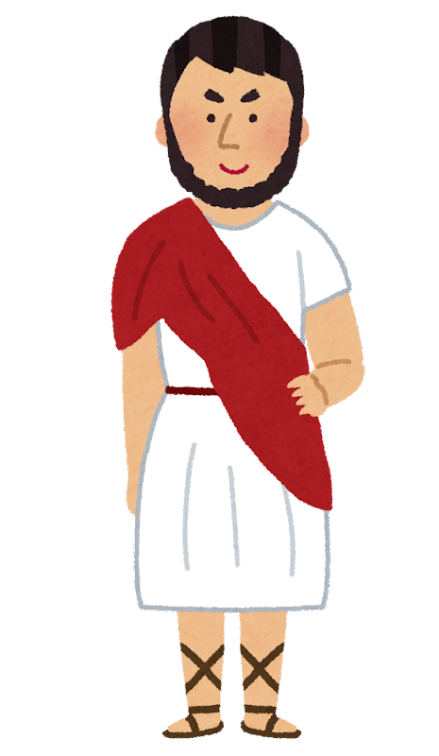
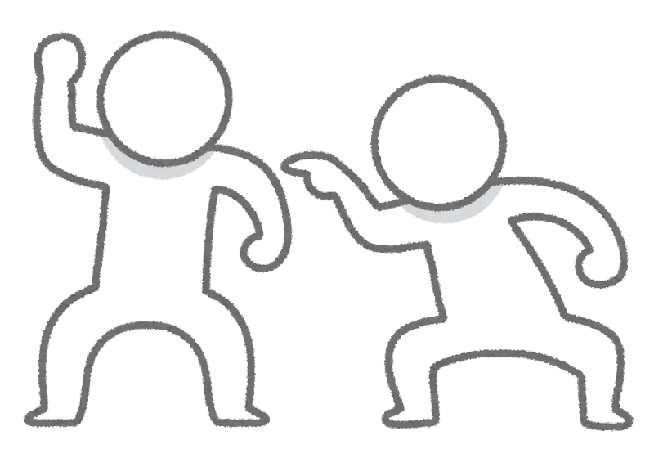
ポリス
人口増加
貴族政争
植民市の建設
母市
妹市
本土
ポリス
植民市
上下関係はなく対等
地中海や黒海に進出

Slide 9
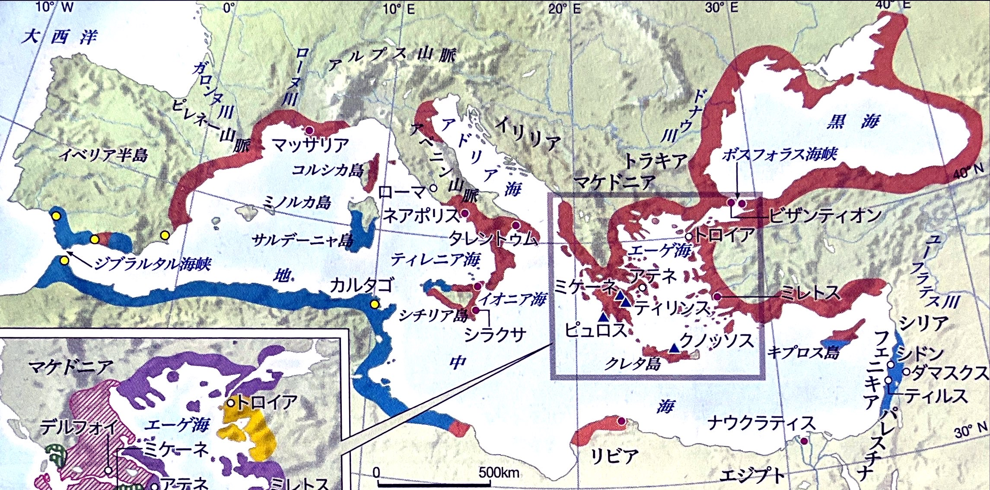
資料：『詳説世界史探究』山川出版社
青色：フェニキア勢力
赤色：ギリシア勢力

Slide 10
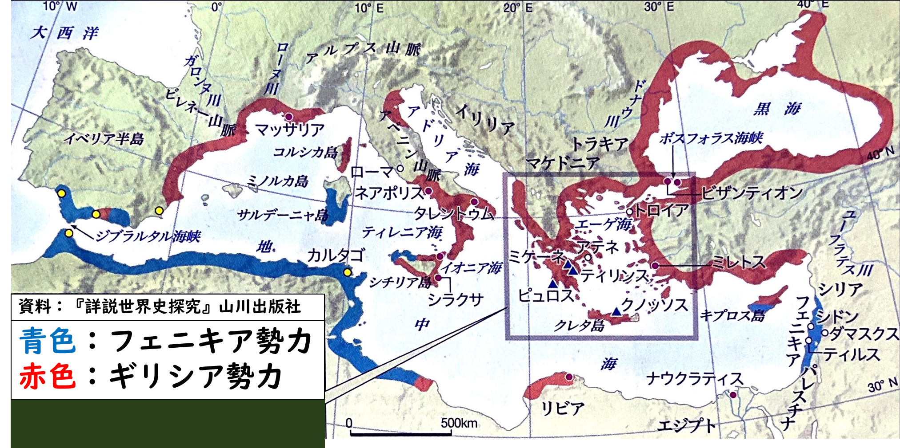
植民市活動の影響
先進的文化を享受
オリエントとの交易
アルファベットの開発
VS
フェニキア
勢力圏争い
後のペルシア戦争に影響

Slide 11
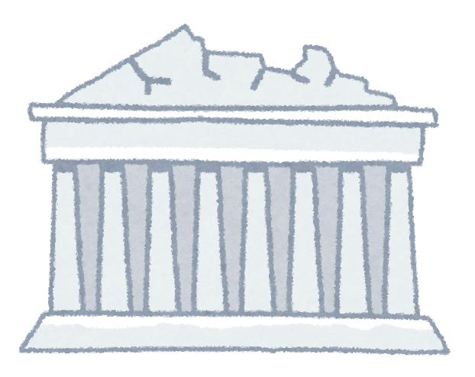
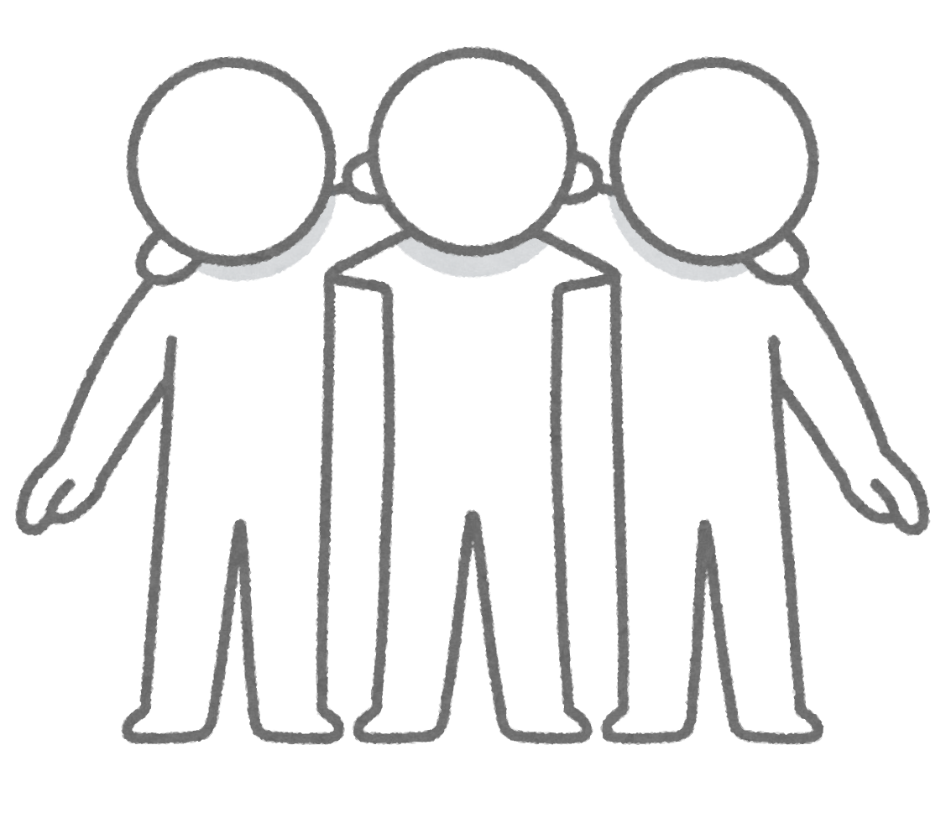
ギリシア世界
独立国家
ポリス
ポリス
統一国家を形成せず
しかし・・・
ポリス
ポリス
・オリンピアの祭典
・デルフォイのアポロン信託
・オリンポス１２神の信奉
同族意識を共有

Slide 12
暗黒時代とポリスの誕生
・ギリシア人と古代イタリア人によって開発
・地中海性気候の影響で海上交易に依存
暗黒時代（初期鉄器時代）
・ミケーネ文明滅亡後、約４００年間の混乱時代
・イオニア人、アイオリス人、ドーリア人に分化
・鉄器の使用
ポリスと植民市
・有力者を中心に都市国家（ポリス）を建設
→ 地中海各地に植民市も建設
・統一国家はできず → オリンピアの祭典などで同族意識
・ギリシア人「ヘレネス」、異民族「バルバロイ」と呼称

